Slide 1

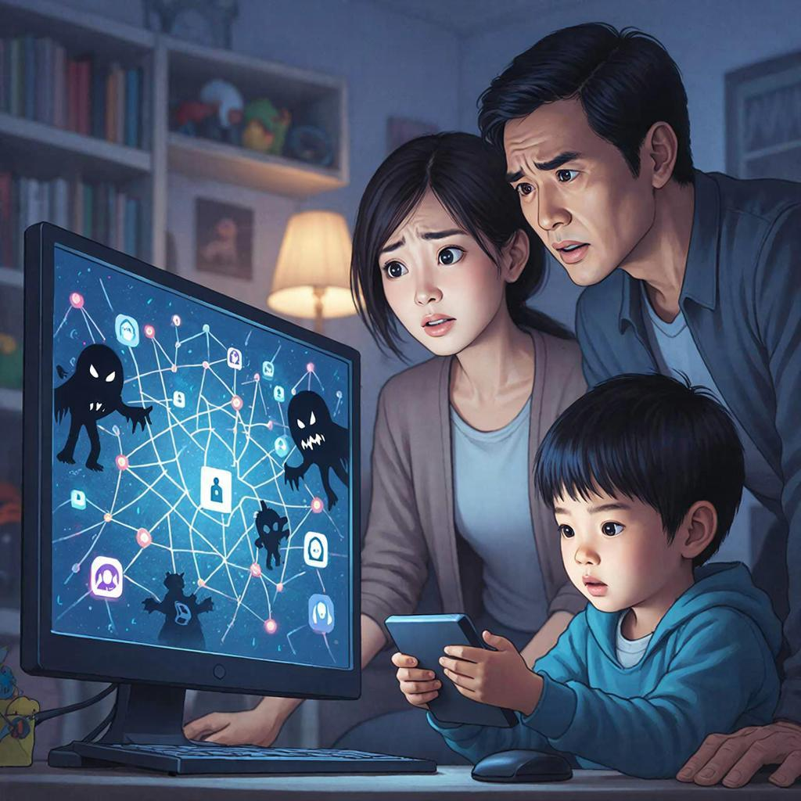
т
Как уберечь ребенка
от влияния экстремистских
и террористических идеологий в Интернет-пространстве
БУ РА «Центр психолого-медико-социального сопровождения»

Slide 2


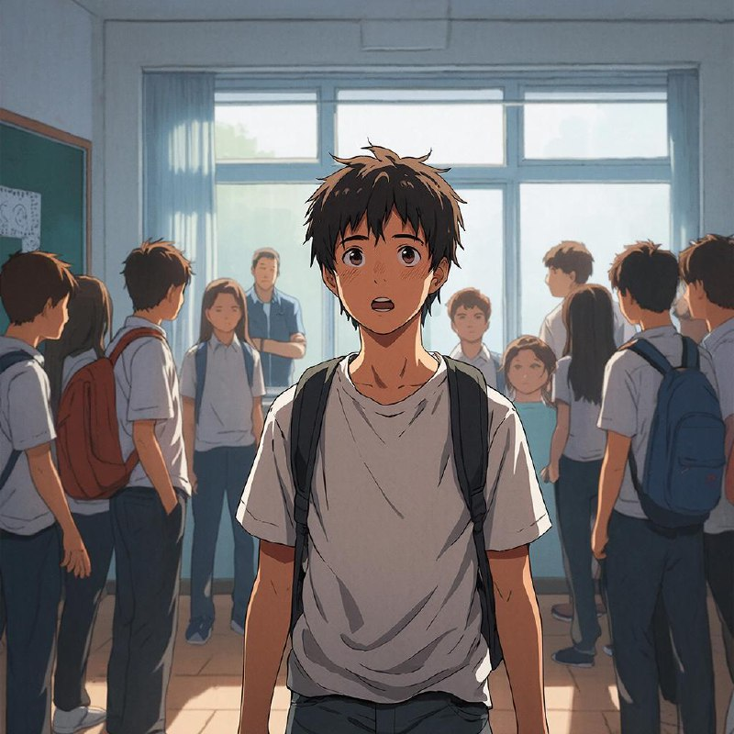
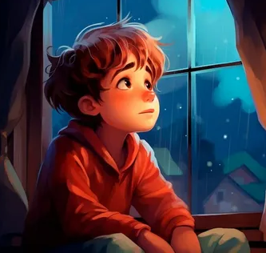
Психология подростка: зона риска
Незрелость лобных долей мозга
Высокая потребность в признании
Пик эмоциональности

Slide 3

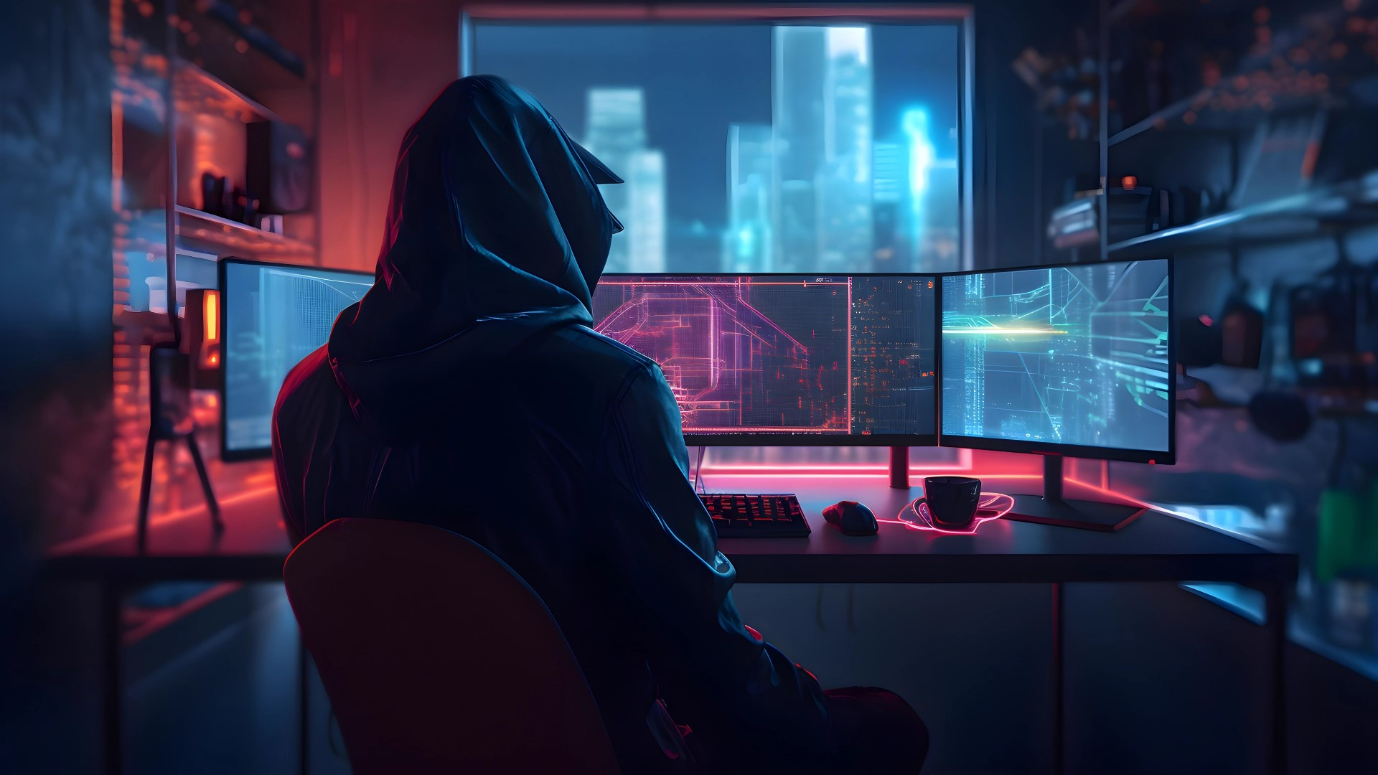
«Кнопки» вербовщиков
• «Тебе плохо? Во всем виноваты мигранты/другая национальность/власть/система».
• «Ты одинок? Вступай в наш "клуб" — ты станешь частью великой битвы».
• «Ты хочешь значимости? Соверши "подвиг" — и о тебе узнают все».

Slide 4


Любое негативное поведение
у подростков является попыткой искаженного удовлетворения изначально здоровой потребности.

Slide 5


Цифровая среда: как это работает
Поиск «болей»: грусть, обида, отсутствие друзей
Подмена понятий: под видом романтики, борьбы за справедливость, трансляция агрессии
Вовлечение через игру

Slide 6
!!!!! Маркеры опасности: когда бить тревогу?
В поведении
Смена эмоционального поля - жизнерадостный подросток вдруг стал замкнутым.
Закрытость. Сокращение социальных контактов.
Систематические пропуски учебных занятий, снижение успеваемости, чего не наблюдалось ранее.
Резкая смена круга общения (в том числе виртуального).
Появление новой лексики: сленг, лозунги, которые вы не понимаете или которые звучат агрессивно.
Символика: новые рисунки на полях тетрадей, значки, жесты (скинхеды, АУЕ (запрещено в РФ), коловраты и т.д. — нужно знать, что это значит).
В цифровом пространстве
Постоянное пребывание в социальных сетях.
Закрывает экран телефона, когда вы входите в комнату — не просто стесняется, а делает это судорожно.
Использование мессенджеров с высоким уровнем шифрования и функции «секретный чат» без видимой причины.
Наличие в подписках пабликов с уничижительными названиями или контентом, разжигающим ненависть.

Slide 7
Что делать, при столкновении с опасными онлайн-коммуникациями?
Важно заранее объяснить (научить) ребенку, как правильно действовать при столкновении с опасными онлайн-коммуникациями:
не вступать в перепалку,
сразу блокировать агрессора или мошенника,
сохранять скриншоты переписки в качестве доказательств,
обращаться за помощью к родителям или другим взрослым.

Slide 8

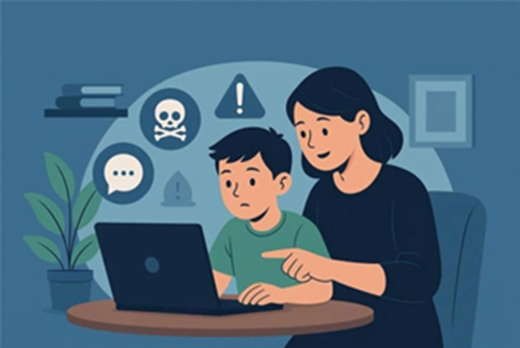
Как обезопасить ребенка от информационных угроз?
Самое важное правило: доверие. !!!!!! Если ребенок вам не доверяет, никакие программы не сработают. Вы должны быть авторитетом, а не надзирателем!
Регулярно беседуйте с подростком о его активности в сети:
какие сайты посещает, с кем общается, что его волнует или тревожит онлайн. Объясняйте риски.
Напомните о конфиденциальности:
не делиться паролями, адресами,
номерами телефонов и фото с геолокацией;
настроить приватность профилей в соцсетях.
Установите правила:
- ограничить время в интернете;
- согласовать «разрешённый» список приложений
и сайтов;
- запретить встречи с интернет‑знакомыми без вашего
ведома.

Slide 9

Что делать для профилактики рисков информационных угроз?
Используйте технические средства защиты:
- родительский контроль
(в ОС, антивирусах или спецпрограммах), в т.ч. приложение «Защитник»;
- фильтрацию контента;
- антивирусное ПО.
Развивайте критическое мышление: учите проверять информацию, отличать фейки, не переходить по подозрительным ссылкам.
Поощряйте офлайн‑активности: спорт, хобби, встречи с друзьями
— чтобы снизить зависимость от виртуального мира.
Будьте примером: демонстрируйте грамотное поведение в сети (культура общения, осторожность с данными).
Отработайте совместно с ребенком действия в ситуациях риска.

Slide 10
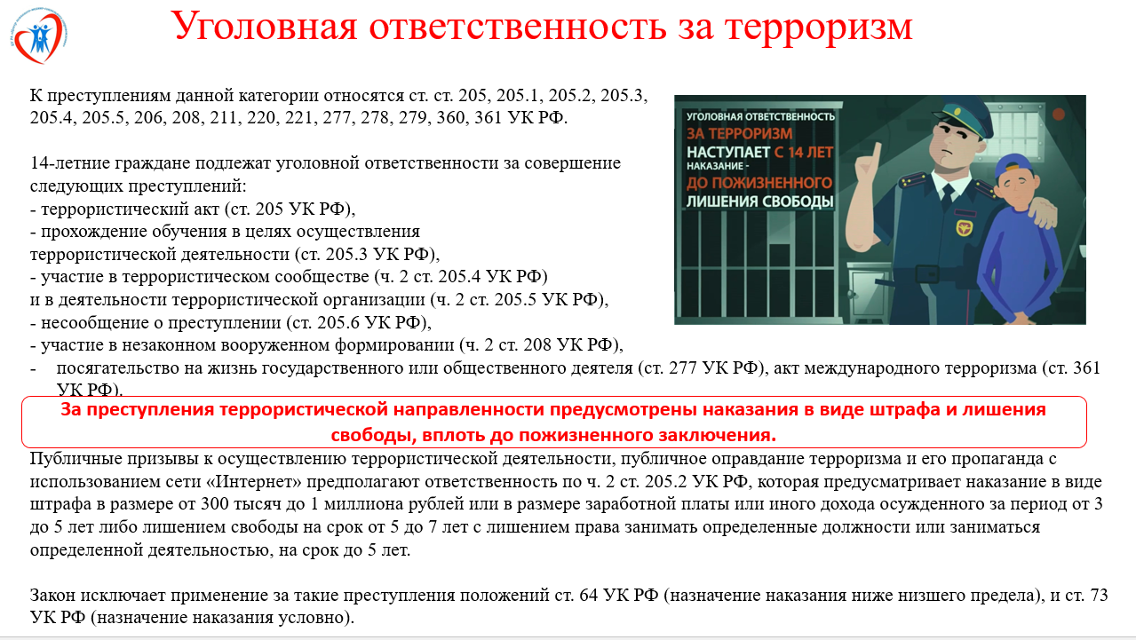
!!!!!!Если заметили у ребенка тревожные признаки
Поговорите с ребенком. Выясните, что именно его беспокоит, и предложите свою помощь. Начните с вопроса: «Я вижу, ты чем-то расстроен (озабочен). Расскажи мне об этом, вместе мы найдем выход». (Будьте ребенку адвокатом, а не прокурором).
Не стесняйтесь обращаться за помощью к специалистам.
При наличии признаков террористического контента – обращайтесь в правоохранительные органы.

Slide 11


Ответственность родителей
Воспитание детей — это юридическая обязанность родителей.
Согласно статье 38 Конституции РФ и статьям 63, 64
Семейного кодекса РФ, родители обязаны:
Воспитывать и развивать ребёнка. Заботиться о его здоровье, физическом, психическом, духовном и нравственном становлении.
Обеспечить получение основного общего образования.
Защищать права и интересы детей — выступать их законными представителями в отношениях с любыми лицами и организациями, в том числе в суде.
Не причинять вред физическому и психическому здоровью детей, их нравственному развитию.
Временная передача ребёнка на воспитание родственникам или в учреждение не освобождает родителей от ответственности.

Slide 12



Что можно сделать уже сегодня вечером?
  Разговор
  не об оценках, а об эмоциях
  Правило
  «Сон без телефона»
  Личный пример

Slide 13
Куда обратиться за помощью и получить дополнительную информацию
Горячая линия кризисной психологической помощи Министерства просвещения РФ 8-800-600-31-14
Всероссийский Детский телефон доверия 8-800-2000-122
Горячая линия «Ребенок в опасности» Следственного комитета Российской Федерации 8-800-100-12-60#1, 123 (бесплатно, круглосуточно)
БУ РА «Центр психолого-медико-социального сопровождения» 8(38822)5-12-08
Горячая линия «Дети Онлайн» 8-800-25-000-15
Сообщить о запрещенном контенте можно на сайте Роскомнадзора
Лига безопасного Интернета (много полезных материалов)

Slide 14


Slide 15

